Slide 1
AAND’WERK VDAB TURNHOUT
Intensieve sollicitatietraining voor anderstalige niet-, anders-, of laaggeletterde werkzoekenden (= alfa’s) die o.w.v. deze reden niet in aanmerking komen voor het reguliere aanbod bij VDAB
Voorwaarden:
- voldoende mondeling NL om lessen te volgen en
basisinstructies te begrijpen
- randvoorwaarden (bv kinderopvang) ok
- werkervaring is meerwaarde, maar geen vereiste:
motivatie/attitude is belangrijkste

Slide 2
Praktisch
2 lesgevers: NT2-instructeur en jobcoach
Bemiddelaar van intensieve dienstverlening zorgt voor toeleiding en organisatie
Min. 4 en max. 8 deelnemers
12 groepslessen in combinatie met individuele afspraken, daarna 3 maanden jobhunting/nazorg
Incl. competentie-assessment, vakspecifiek NL en sollicitatie- en attitudetraining op maat

Slide 3
Meerwaarde
Kleine groep met veel ruimte voor individuele begeleiding en oefenkansen (bv sollicitatiegesprek inoefenen, met de poetskar werken, materialen leren kennen,…)
Lessen zijn aangepast en op niveau van de cursist:
=> lezen en schrijven zo beperkt mogelijk
=> oefeningen en NL specifiek voor bepaald beroep
Jobhunting maakt dat de te grote drempel van het sollicitatieproces wegvalt:
de lesgevers maken het CV , leggen de contacten met de
werkgevers en begeleiden de klanten gedurende het hele proces. Ze gaan bv. mee op gesprek, bieden werkplekleren aan,…
Erg werkintensief voor de lesgevers, maar hierdoor verhoogt de kans op werk aanzienlijk!

Slide 4
Resultaten proefproject april 2019
1 cursist is na een beroepsverkennende stage gestart met een IBO-T in de bouw als tegelzetter
1 cursist is doorlopend aan het werk via interim in de productie
1 cursiste werkt via interim bij ISS, lange opdracht
1 cursist start binnenkort met werkplekleren in de productie
Taalondersteuning (IBO-T) door zelfde NT2-lesgever van project
Continue opvolging van interim-opdrachten door jobcoach
alle 4 cursisten zijn ‘aand’werk’!

Slide 5
2e groep – start sept 2019
Groepslessen NL en sollicitatie- en attitudetraining zijn achter de rug
Assessment gebeurde waardoor we een betere kijk op competenties en mogelijkheden sociale economie kregen
Voor 2 cursisten gebeurde een poetstest binnen onze opleiding schoonmaak
Nu volop jobhunten!

Slide 6
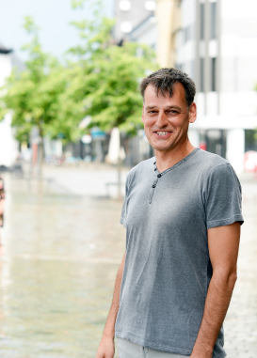
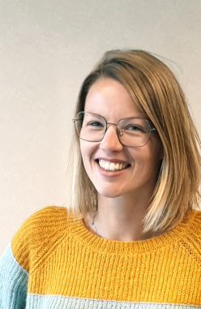
Contactgegevens
Peter Sterkens – NT2 instructeur peter.sterkens@vdab.be 014/44.52.23
Ruth Van Olmen - jobcoach ruth.vanolmen@vdab.be 014/44.51.33

